Slide 1
Финансовая безопасность без границ
Направление практики: Специальные проекты для людей с ОВЗ
Наименование субъекта: Чувашская Республика
Автор практики: Республиканский центр финансовой грамотности населения и Отделение Социального фонда России по Чувашской Республике
Контактная информация - Щепелев Дмитрий Евгеньевич, dobrograd21@yandex.ru , https://vk.com/rcfg21

Slide 2
Краткое описание практики
Проект «Финансовая безопасность без границ» направлен на повышение финансовой грамотности лиц с ограниченными возможностями здоровья (ОВЗ) в сфере личной финансовой безопасности.
Проект стартовал в 2023 году по инициативе Республиканского центра финансовой грамотности (РЦФГ) и Отделения СФР по Чувашской Республике и стал первым в России мероприятием, в рамках которого проходят занятия по кибербезопасности для лиц с ОВЗ по слуху.
Проект по своей сути является межрегиональным - гибридный (очно-дистанционный) формат мероприятия позволяет повысить компетенции в сфере кибербезопасности как участникам из Чувашии, так и из других регионов.

Slide 3
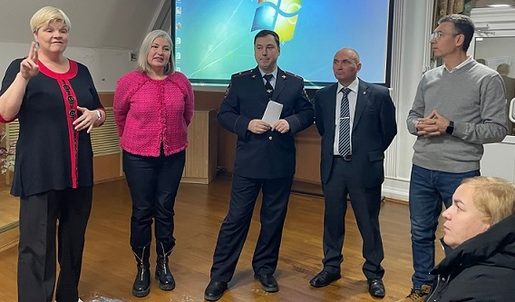
Краткое описание практики
В качестве спикеров на занятия приглашаются исключительно профессионалы-практики:
начальник управления безопасности одной из крупных кредитных организаций, расположенных на территории Чувашской Республики,
представитель Управления уголовного розыска МВД по Чувашской Республике,
руководитель регионального волонтерского центра Ассоциации развития финансовой грамотности (АРФГ),
руководитель РЦФГ.
Сурдопереводчиком выступает председатель Чувашского регионального отделения общероссийской общественной организации инвалидов «Всероссийское общество глухих».

Slide 4
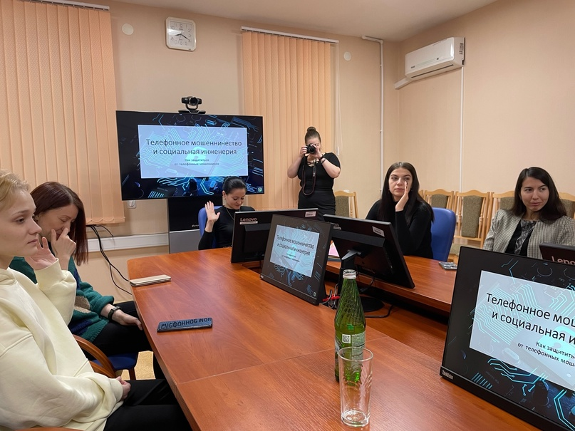
Результаты
В ходе мероприятий слушателям рассказывают о самых распространенных схемах мошенничества, приемах социальной инженерии, о правилах обращения с персональными данными, о том, как противостоять напору финансовых аферистов и т.д.
Мероприятия получают положительный отклик как у офлайн-участников, так и у подключенных в режиме ВКС.
В 2023 году в проекте приняли участие 755 граждан с ОВЗ по слуху (в том числе из Республики Башкортостан и Ульяновской области).
https://vk.com/rcfg21?w=wall-34050110_4745

Slide 5
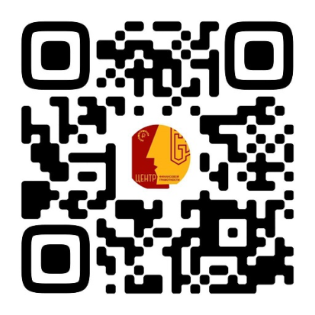
Возможности тиражирования
Практика подходит для тиражирования. Подобный проект можно беспрепятственно реализовать в других регионах.
Чувашия готова оказать методическую помощь в запуске аналогичного проекта.

